Slide 1


我们爱阅读
We love reading
湖塘实验中学 初一(20)班
班主任：庄 烨
Notes:
一．课前准备
1.调查问卷设计，用于统计大家的阅读现状（表格形式 已经设计在相关环节中）
2.让2-3位同学准备自己认为的好书进行分享，每人只需3-5分钟即可
3.主讲人PPT准备5本书，开展猜书名活动

Slide 2
《我们是共产主义接班人》
我们是共产主义接班人 继承革命先辈的光荣传统
爱祖国 爱人民 鲜艳的红领巾飘扬在前胸
不怕困难 不怕敌人 顽强学习 坚决斗争
向着胜利勇敢前进 向着胜利勇敢前进前进
向着胜利勇敢前进 我们是共产主义接班人
我们是共产主义接班人 继承革命先辈的光荣传统
爱祖国 爱人民 少先队员是我们骄傲的名称
时刻准备 建立功勋 要把敌人 消灭干净
为着理想 勇敢前进 为着理想勇敢前进前进
为着理想勇敢前进 我们是共产主义接班人

Slide 3
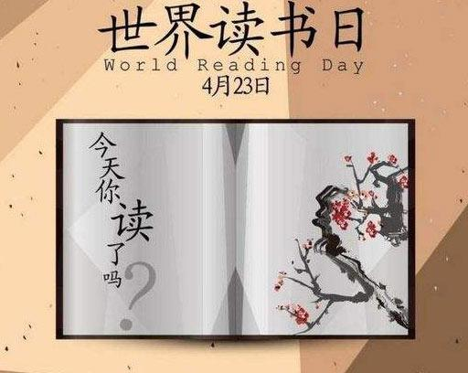
让我们一起走进书的世界，开启我们的读书之旅！
4月23日是什么日子？
Notes:
二．导入
（PPT图片展示）同学们，大家知道4月23日是什么日子吗？相信大家看图片就可以知道，4月23日就是与我们息息相关的世界读书日。那么，问大家一个问题，请大家一起回答：大家平时读书读的多吗？（预设全班集体回答：不多）确实，这些年由于互联网的逐渐普及，手机、电脑等电子产品也在影响着我们中学生的日常。那么，如今这个科技时代，阅读就真的不重要了吗？很显然，这是一个错误答案。阅读对于一个人的综合、长远发展来说有举足轻重的地位。我们也需要激发我们自己的阅读热情，并把这种热情转化为一种生活习惯。今天的班会课，就让我们一起走进书的世界，开启我们的读书之旅！（最后一句话中途将PPT切换为大标题页面）

Slide 4
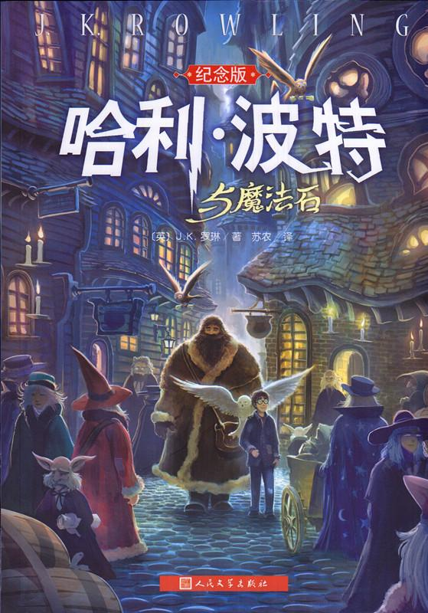
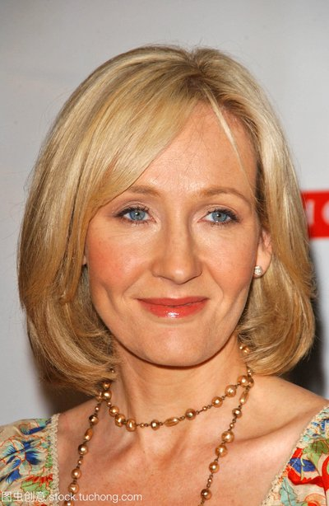
活动一：猜书名1
提示一：作者是一位英国女作家
提示二：这是一套系列丛书的第一部
提示三：这本书曾被改编成同名电影
提示四：这本书的核心人物有三位，两男一女
提示五：故事发生在魔法世界
哈利·波特与魔法石
Harry Potter and the Philosopher's Stone
J.K.罗琳
J.K. Rowling
英国 1965
Notes:
三．教学过程
活动引出： 通过刚才的介绍，相信大家也对课外阅读有了一定初步的了解。接下来，我们将通过一些有趣的活动，让大家引起对阅读更深的兴趣。首先，我们进行的是猜书名活动。（PPT切换至大标题）

Slide 5

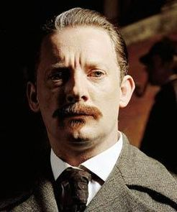
活动一：猜书名2
提示一，这本书是一本外国侦探小说
提示二，作者叫柯南道尔
提示三，这本书是以我的角度来叙述主人公
提示四，小说在全世界影响巨大
提示五，这本书中的多个故事被改编为同名电影
夏洛克·福尔摩斯
Sherlock Holmes
阿瑟·柯南·道尔
Arthur Conan Doyle
苏格兰 1859~1930

Slide 6
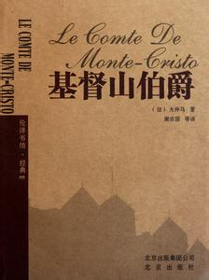
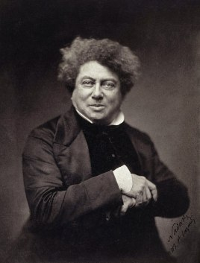
活动一：猜书名3
提示一，这是一本外国小说
提示二，我喜欢这本书，是因为它的情节曲折刺激引人入胜
提示三，这本书讲了一个传奇的复仇故事
提示四，这部书的主人公叫爱德蒙邓蒂斯
提示五，这是法国著名作家大仲马的代表作
基督山伯爵
Le Comte de Monte-Cristo
亚历山大·仲马 大仲马
Alexandre Dumas
法国 1802-1870

Slide 7
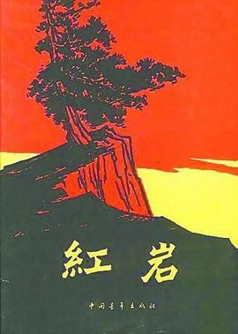
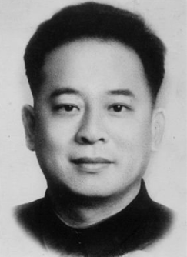
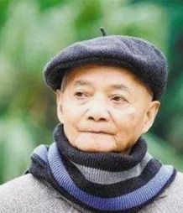
活动一：猜书名4
提示一：时间为1948年，中国共产党解放前期
提示二：主人公有江姐、许云峰、成岗等
提示三：作品充分显示了共产党人视死如归的大无畏英雄气概。结构错综复杂又富于变化，善于刻画人物心理活动和烘托气氛，语言朴实，笔调悲壮，作品一经面世，立即引起轰动
红岩
在烈火中永生
罗广斌
1924—1967
杨益言
1925—2017

Slide 8
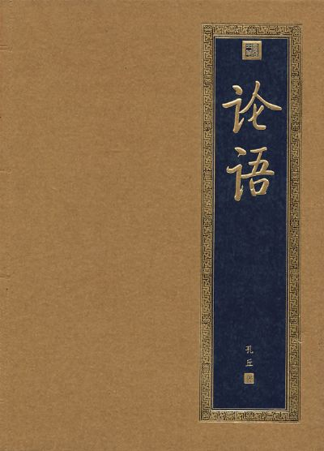
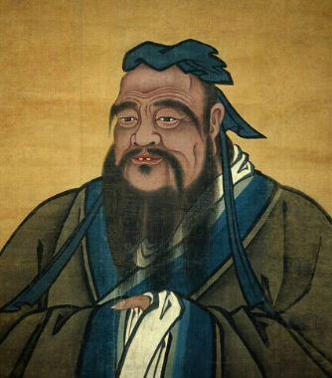
活动一：猜书名5
提示一：这是一部对中国影响极大的一本书
提示二：通过这本书，我们可以了解中国传统文化
提示三：这部书以语录和对话形式写成
提示四：这部书是儒家文化的经典之作
提示五：书中记录了孔子及其弟子的言行
论语
孔子及其弟子
孔子，子姓，孔氏，名丘，字仲尼
公元前551年9月28日 - 公元前479年4月11日），，
鲁国陬邑（今山东省曲阜市）
中国古代思想家、政治家、教育家，儒家学派创始人
大成至圣先师

Slide 9
活动二：阅读情况调查
Q1：你平均每天花在课外阅读的时间是多少？
Q2：你每年的阅读量是多少？
Q3：你平均每天花在趣味阅读上的时间有多少？
Notes:
活动二：阅读情况调查
（PPT放出设计好的图表）接下来，请同学们看这张表格，根据自己的真实情况举手，然后进行一一统计

Slide 10
活动二：阅读情况调查
那么大家知道吗？2011年，我国人均读书量？
仅4.3本
远低于其他国家
韩国的11本
法国的20本
日本的40本
Notes:
那么，我们应该如何改变这一现状？多读些好书怕是最直接的方法了。接下来有请3位热爱读书的同学来分享他们的喜爱书目吧！

Slide 11
活动三：好书交流
大家参与
Notes:
建议拟定三人人选：蔡锦华、刘雅宁、符乐曦，大约12-15分钟

Slide 12
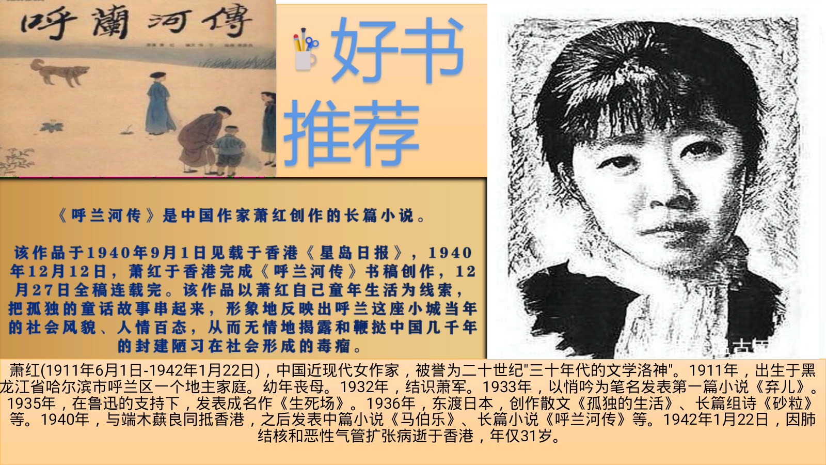

Slide 13
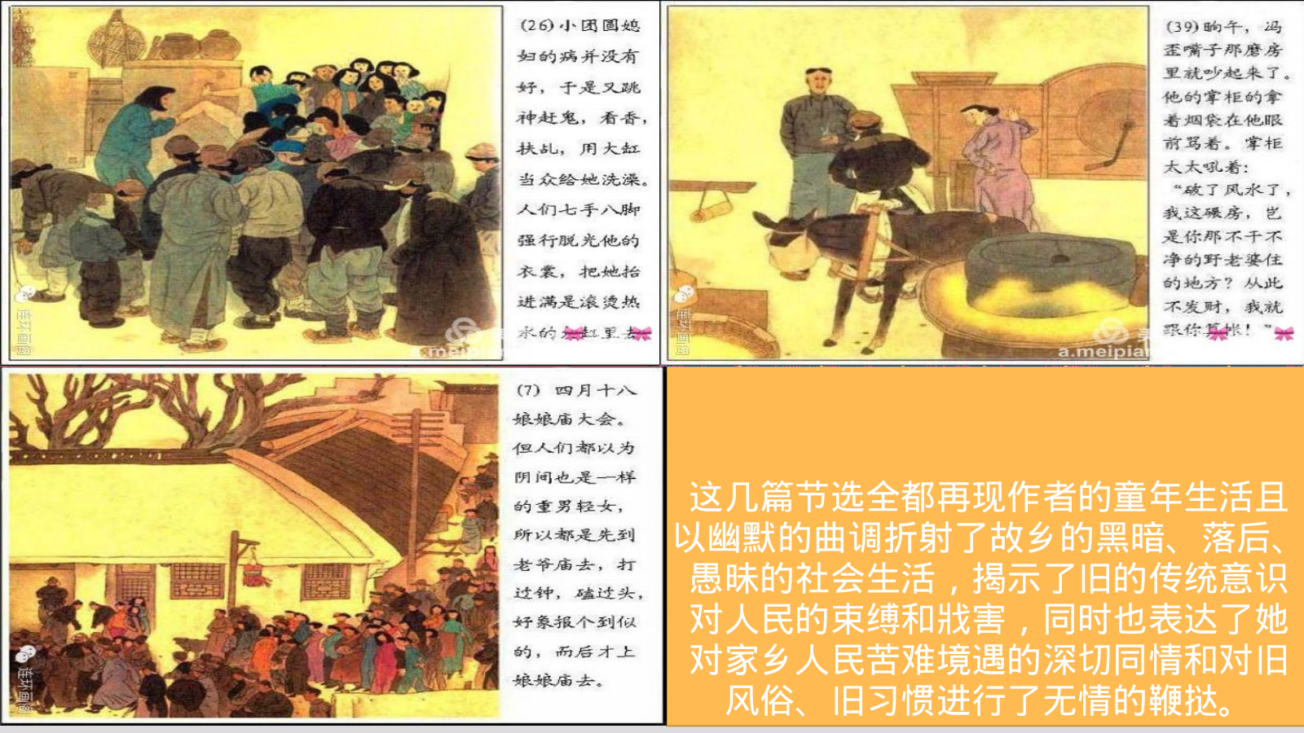

Slide 14
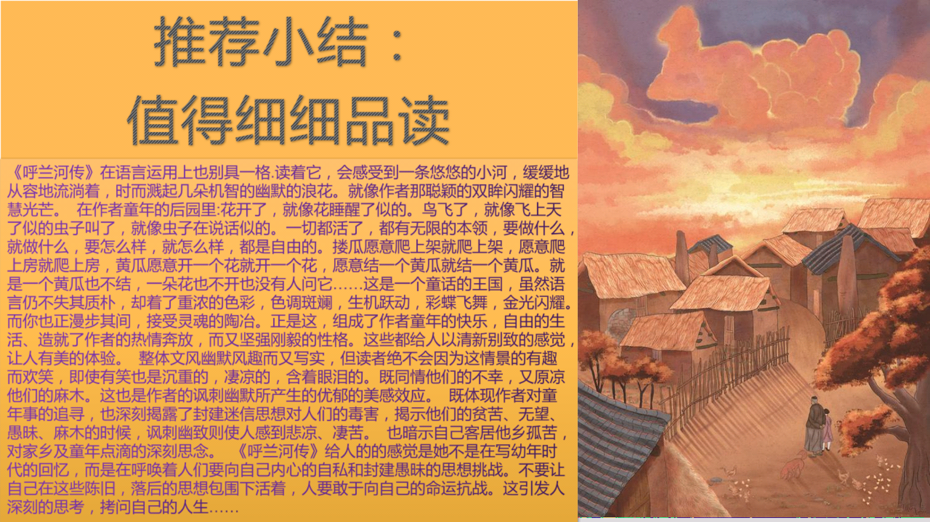

Slide 15
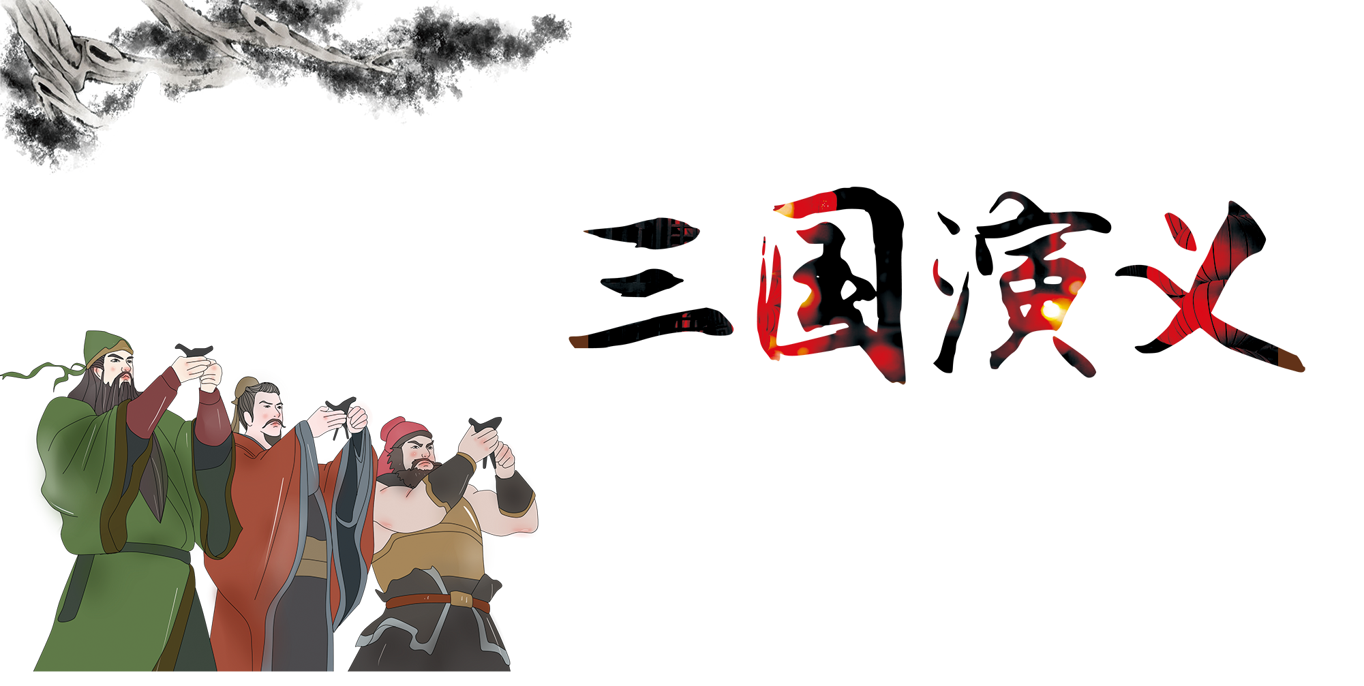


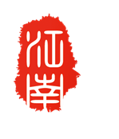
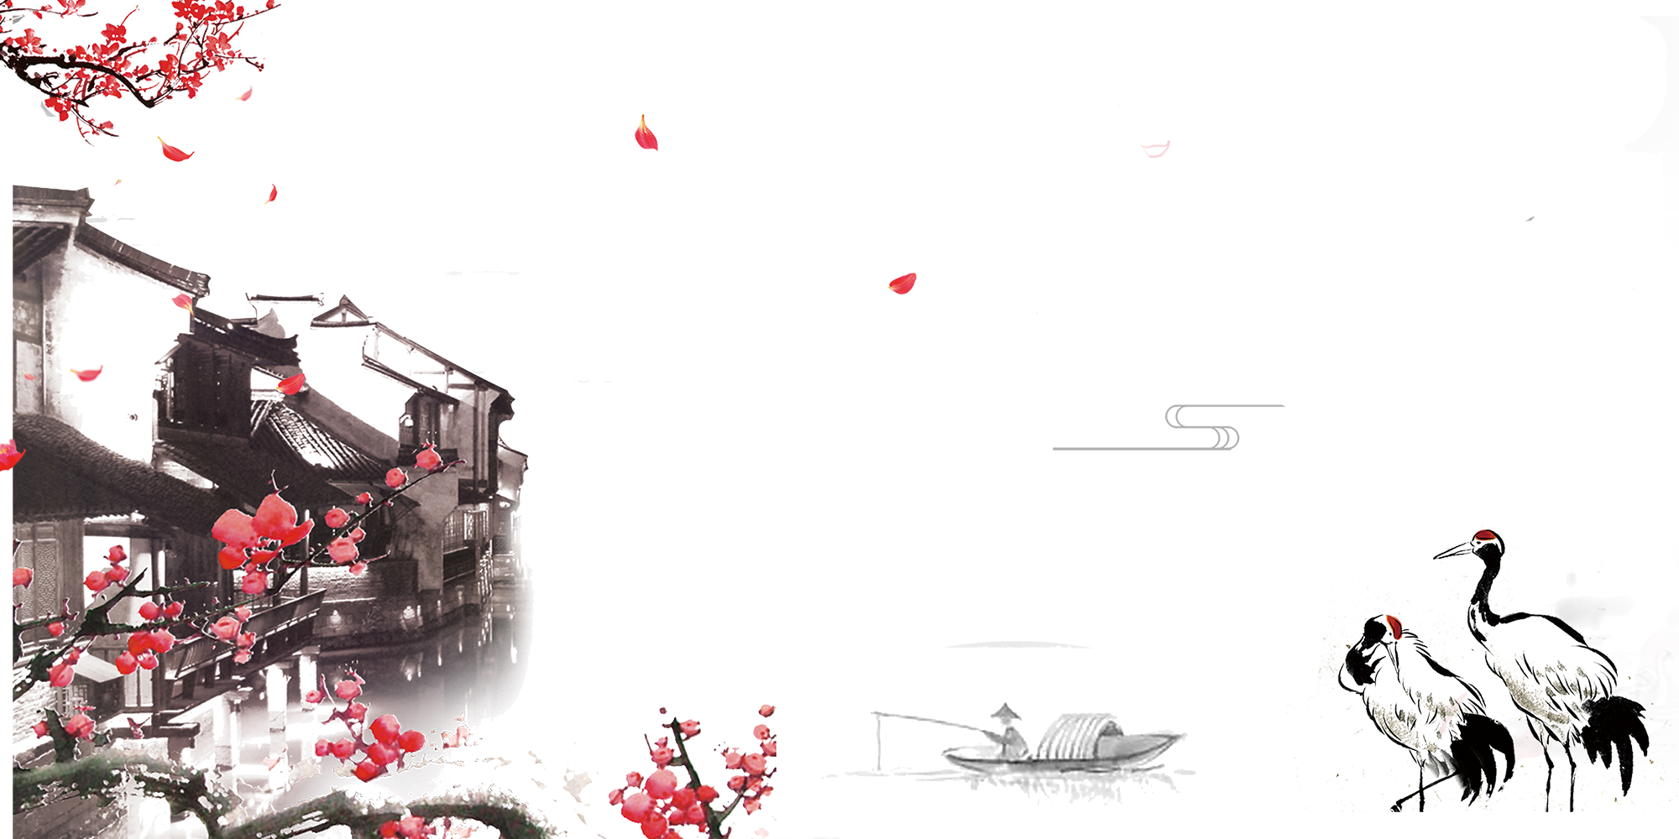
—初一（20）班 蔡锦华—

Slide 16
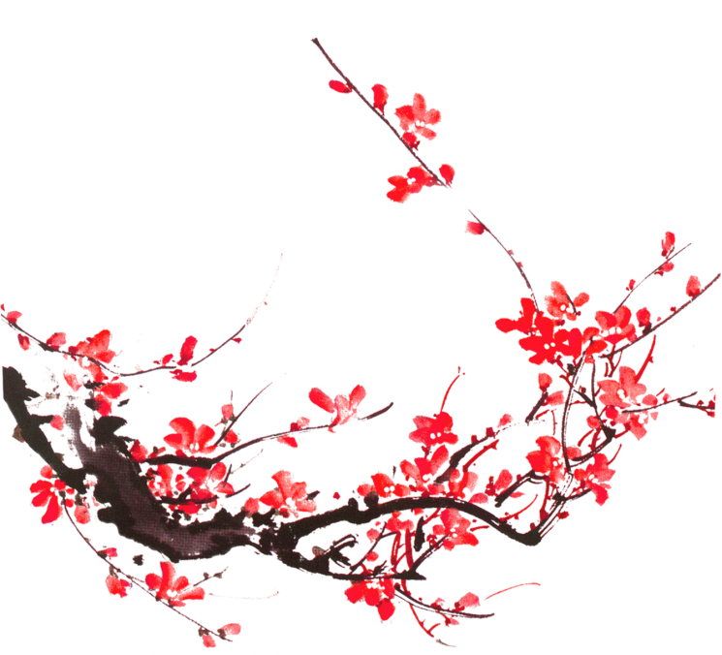
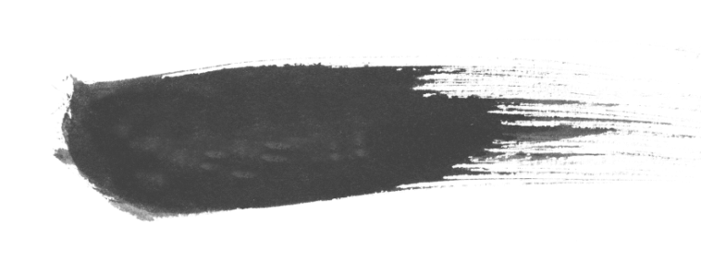
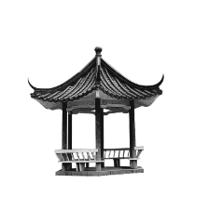
目录
名著导读
作者简介
人物介绍
经典情节
Notes:
wps稻壳儿佳誉设计原创链接：http://chn.docer.com/works?userid=219874625_5_8_2

Slide 17
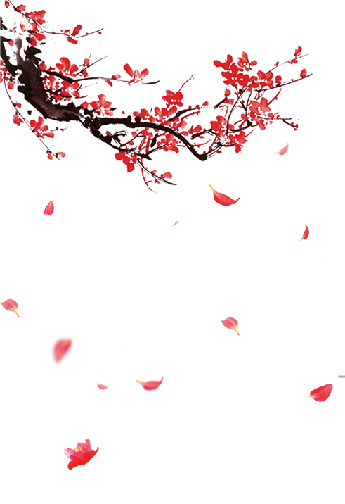
名著导读
《三国演义》（全名为《三国志通俗演义》，又称《三国志传》）是中国古典四大名著之一，亦是中国第一部长篇历史章回小说。
描写了从东汉末年到西晋初年之间近105年的历史风云，以描写战争为主，反映了东汉末年的群雄割据混战和魏、蜀、吴三国之间的政治和军事斗争。上演了一幕幕气势磅礴的战争场面，塑造了一群叱咤风云的三国英雄人物。

Slide 18
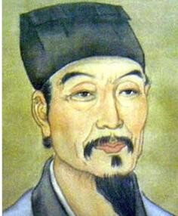
作者简介
罗贯中（名本，约1330年－约1400年），字贯中，号湖海散人，山西并州太原府人，元末明初小说家，《三国志通俗演义》的作者。
其主要作品有小说《隋唐两朝志传》《残唐五代史演义》《三遂平妖传》等。《三国志通俗演义》（简称《三国演义》）是罗贯中的力作，这部长篇小说对后世文学创作影响深远。除小说创作外，尚存杂剧《宋太祖龙虎风云会》。
Notes:
wps稻壳儿佳誉设计原创链接：http://chn.docer.com/works?userid=219874625_5_8_2

Slide 19
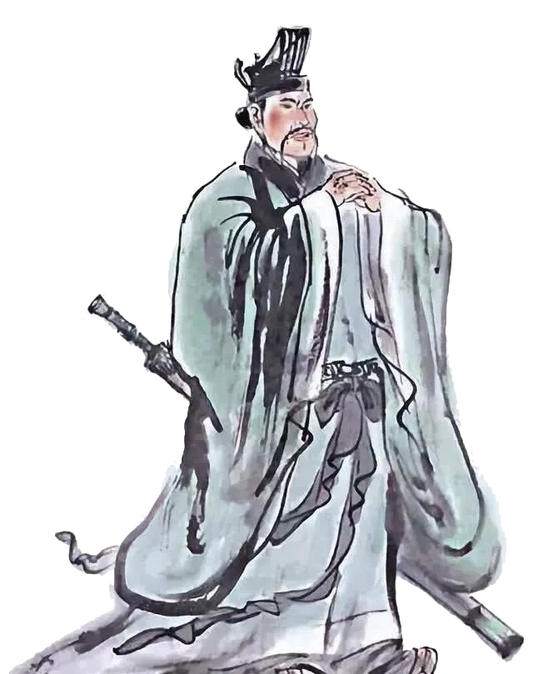
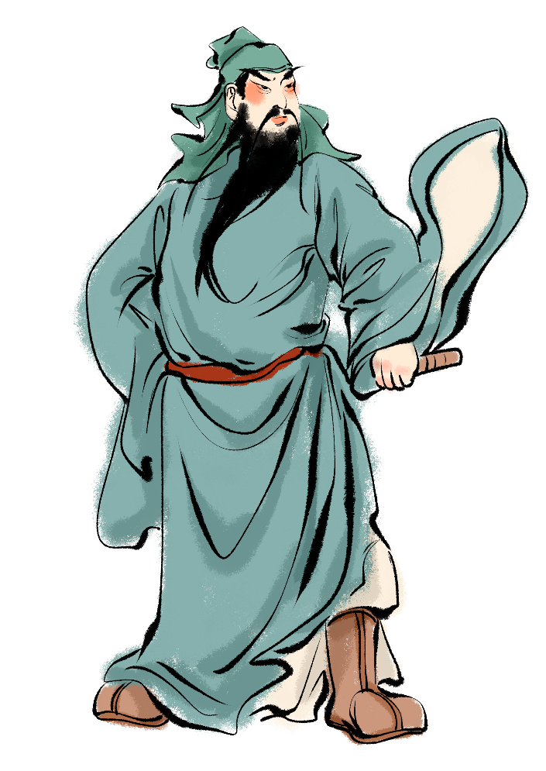
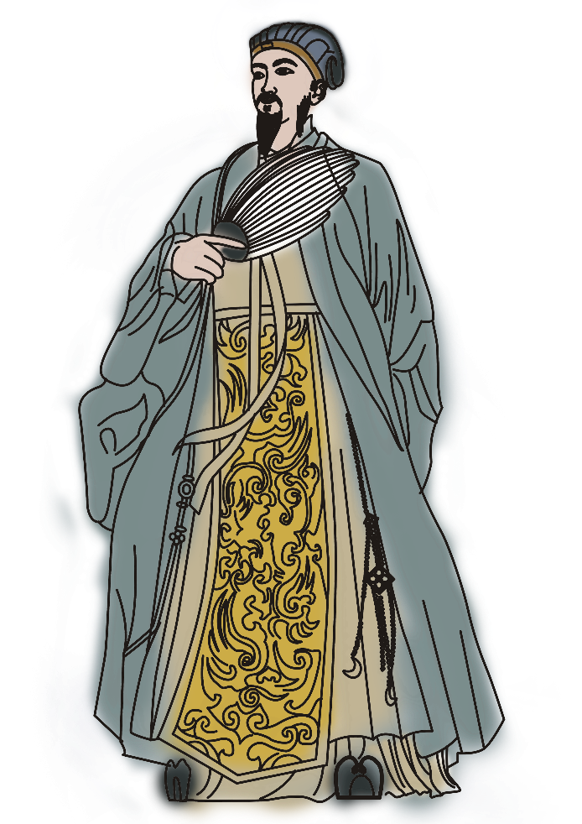
诸葛亮（181年-234年10月8日），字孔明，号卧龙，徐州琅琊阳都（今山东临沂市沂南县）人，三国时期蜀汉丞相，杰出的政治家、军事家、文学家、发明家。一生“鞠躬尽瘁、死而后已”，是中国传统文化忠臣与智者的代表人物。
小字阿瞒，沛国谯（今安徽亳州）人，东汉末年著名政治家、军事家、文学家和诗人，曹魏政权的缔造者。他曾镇压黄巾起义，讨伐董卓，挟天子以令诸侯，基本统一中国北方地区，先后官至东郡太守、兖州牧、丞相，爵至魏王。
关羽（约158年至167年－220年），字云长，本字长生，别称“美髯公”，河东郡解县（今山西运城）人，东汉末年名将。清代奉为“忠义神武灵佑仁勇威显关圣大帝”，崇为“武圣”，与“文圣”孔子齐名。
Notes:
wps稻壳儿佳誉设计原创链接：http://chn.docer.com/works?userid=219874625_5_8_2

Slide 20

《
红
楼
梦
》
—名著推荐—
主讲人：刘雅宁
时间：2021年4月

Slide 21


名著情节概括
最爱人物形象
经典章节赏析
作品艺术成就

Slide 22

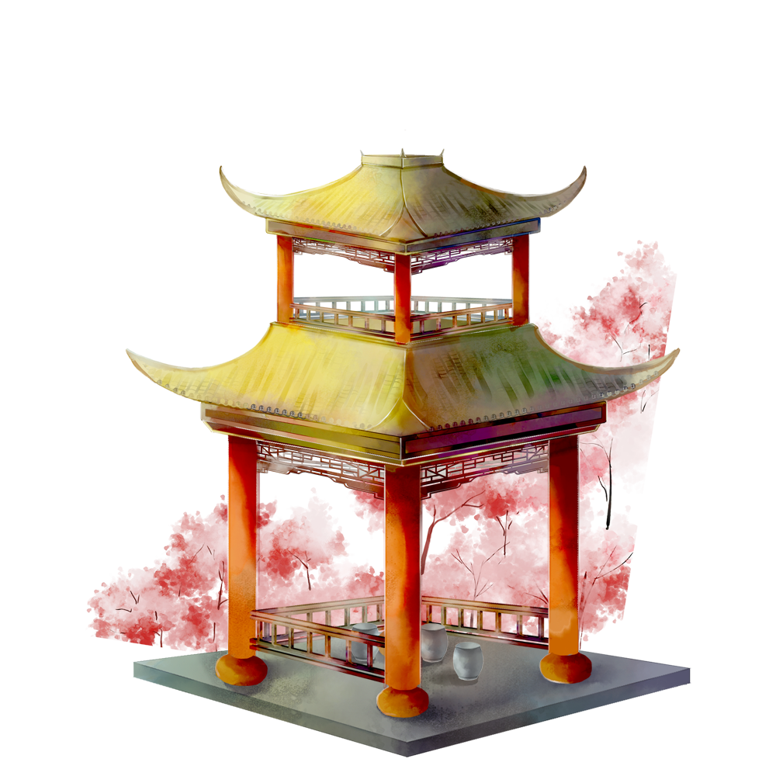
名著情节概括
《红楼梦》以贾、史、王、薛四大家族为背景，故事情节由主次两条矛盾线索构成。一条是以贾宝玉、林黛玉的爱情为中心，以两人争取爱情自由、婚姻自主和个性解放的思想，同封建制度、封建礼教之间的矛盾为线索。林黛玉为爱情熬尽最后一滴眼泪，含恨而死，贾宝玉最终离弃“温柔富贵之乡” 而遁入了空门。薛宝钗虽然成了荣府的“二奶奶” ，却没有真正赢得爱情，陪伴她的是终生的凄凉孤苦。
红楼梦的另一条线索是以宁荣二府及其社会关系为中心，以封建的阶级压迫等级制度以及封建贵族寄生腐朽的生活所造成的封建制度自身的矛盾为线索，以贾府及其亲族的一一衰败为结局。

Slide 23
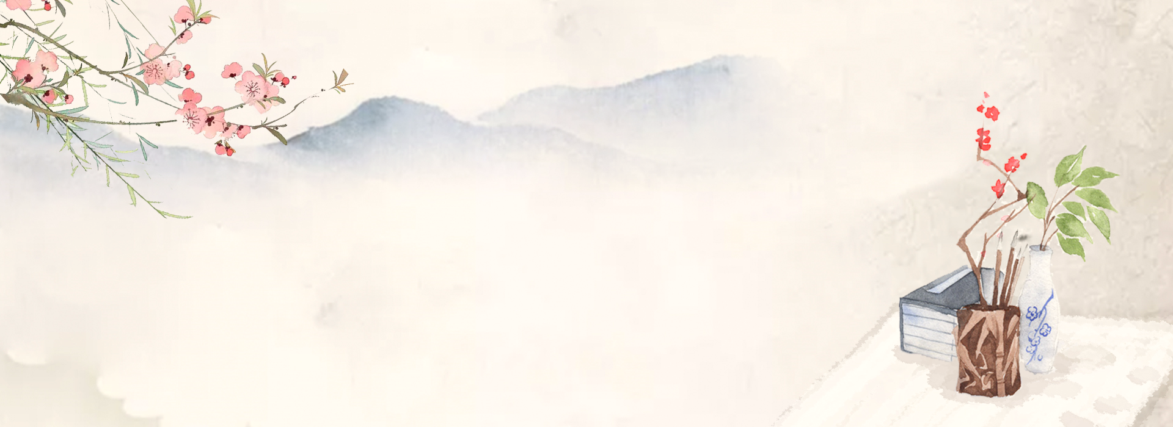
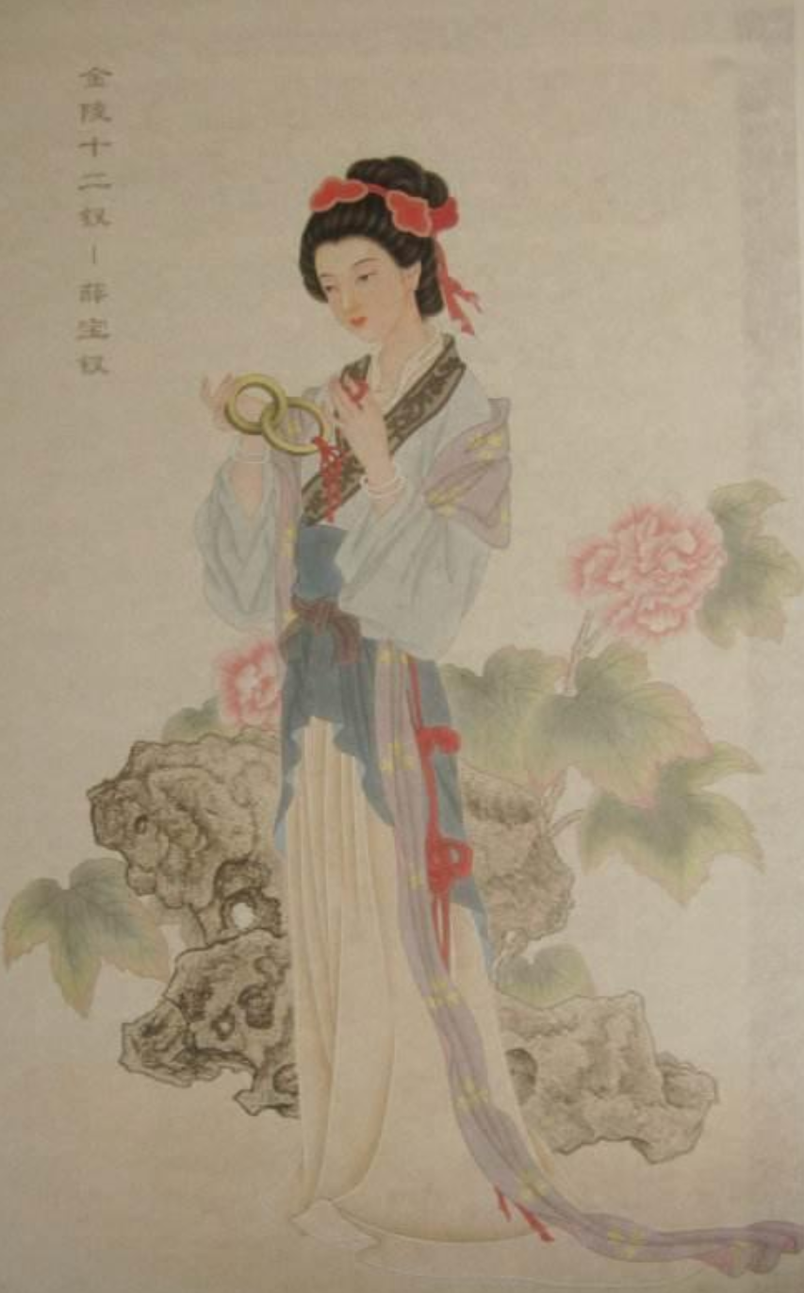
最 爱 人 物 形 象——矛盾的薛宝钗
薛宝钗一出场，作者就描写了她的美貌和品格，她穿着“不见奢华，唯觉淡雅” ，她“品格端方，容貌美丽” ，“罕言寡语，人谓装愚，随分从时，自云守拙” ，这就概括地写出了她谨守封建礼教，顺应环境的个性特点，因此她多次规劝宝玉“走仕途，立身扬名”，引起宝玉的极大反感。
薛宝钗的另一个突出的特点就是很世故，很会做人和处事。在贾府这个派系复杂矛盾重重的大家族中，她有一套明哲保身的处世哲学，同时她又很善于与人相处，跟各方面的人物都保持着一种亲切自然合宜得体的关系，连丫鬟们都跟她相处的很好。
事实上，我认为她的性格特点并非奸险，并非事事时时处处都有心机。因为她成长的环境正是这样，所以她必须按照封建正统思想去做，而且做的那样浑然不觉如鱼得水。这种虚伪正是封建道德虚伪的体现，但是她的这种虚伪与有心机的凤姐又是截然不同的。
薛宝钗这个形像寄托着作者复杂的感情，深深的感慨。曹雪芹既赞美这位美丽少女的聪明才智，同情她不幸的悲剧命运，又痛惜她奴隶般的信奉着封建礼教，真的是让人又爱又恨。

Slide 24
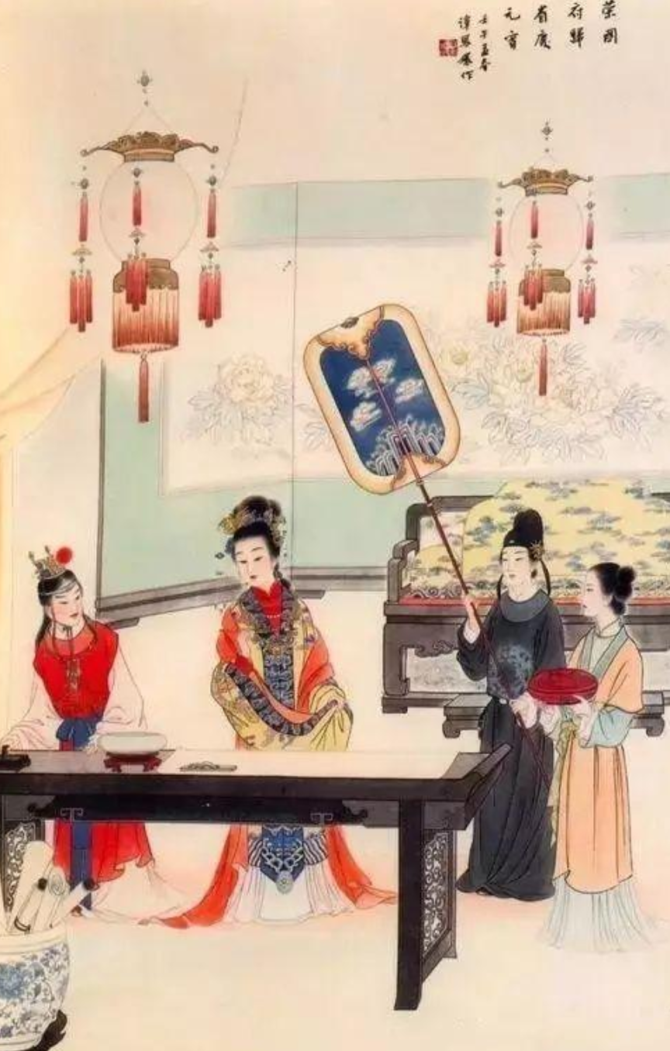

经典章节赏析
元 妃 省 亲
原文：茶已三献，贾妃降座，乐止。退入侧殿更衣，方备省亲车驾出园。至贾母正室，欲行家礼，贾母等俱跪止不迭。贾妃满眼垂泪，方彼此上前厮见，一手搀贾母，一手搀王夫人，三个人满心里皆有许多话，只是俱说不出，只管呜咽对泣。（有删减）又有贾政至帘外问安，贾妃垂帘行参等事。又隔帘含泪谓其父曰：“田舍之家，虽齑盐布帛，终能聚天伦之乐；今虽富贵已极，骨肉各方，然终无意趣！”贾政亦含泪启道：“臣，草莽寒门，鸠群鸦属之中，岂意得征凤鸾之瑞。今贵人上锡天恩，下昭祖德，此皆山川日月之精奇、祖宗之远德钟于一人，幸及政夫妇。且今上启天地生物之大德，垂古今未有之旷恩，虽肝脑涂地，臣子岂能得报于万一！惟朝乾夕惕，忠于厥职外，愿我君万寿千秋，乃天下苍生之同幸也。贵妃切勿以政夫妇残年为念，懑愤金怀，更祈自加珍爱。惟业业兢兢，勤慎恭肃以侍上，庶不负上体贴眷爱如此之隆恩也。”贾妃亦嘱“只以国事为重，暇时保养，切勿记念”等语。

Slide 25

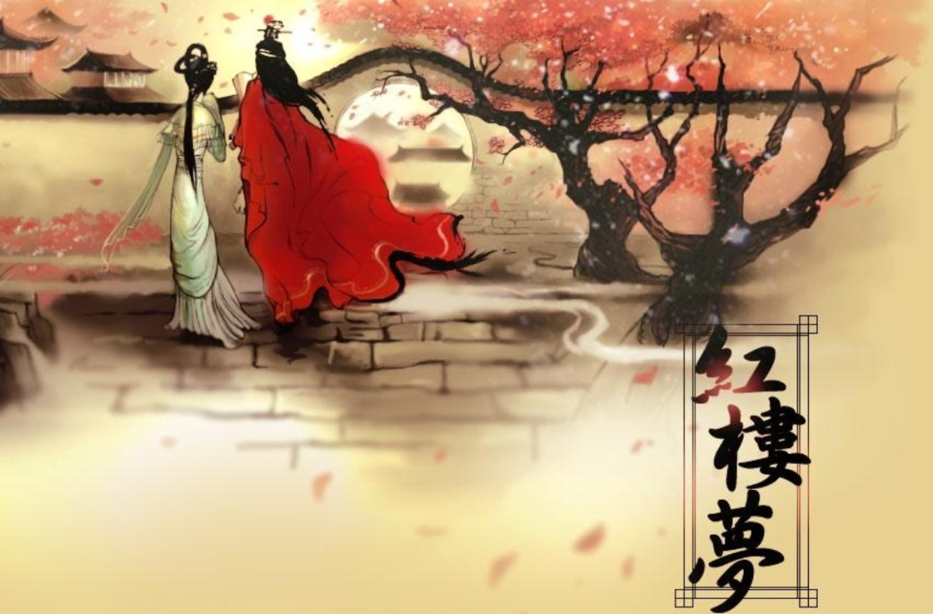
作 品艺 术 成 就
《红楼梦》最突出的艺术成就，
就是“它像生活和自然本身那样丰富、复杂，而且浑然天成”，
“放射着强烈的诗和理想的光辉”，它把生活写得逼真而有味道。
《红楼梦》里面大事件和大波澜都描写得非常出色，
故事在进行，人物性格在显现，洋溢着生活的兴味，揭露了生活的秘密。
它的细节描写、语言描写继承发展了前代优秀小说的传统。

Slide 26
活动四：好书书目推荐
《明朝那些事儿》当年明月
推荐理由：当年明月以通俗的小说方式、瑞士表匠的耐心、德国制造工人的严谨、法国酿酒师的情怀、美国戏剧演员的幽默讲述了那段波澜壮阔的明王朝兴盛衰亡的历史。
《万物有灵且美》吉米·哈利
推荐理由：这本书的作者是一名兽医，这本书从头至尾洋溢着温情与幽默。阅读此书，可以感受人性最美好的纯粹，感受自然牧歌般的恬静。
《遥远的向日葵地》李娟
推荐理由：作者李娟做着裁缝、卖着小百货，怀着对生存本能的感激与新奇，一个人面对整个的山野草原，写出不一样的天才般的鲜活文字。她的散文为灾难病痛提供了一种全新解读。
《两宋诗词简史》戴建业
推荐理由：“国民教授”戴建业开讲两宋诗词，千万网友点赞叫好，本书盘点272首两宋绝妙诗词，有见识有深度，更兼文笔机智，笔墨趣味十足，充满智慧的光辉。
Notes:
感谢三位同学！他们的分享有没有让你对读书更加渴望了呢？在这里给大家推荐几本好书，可以在课余时间看一些
希望大家都能够让课外阅读变成自己的日常，积累更多素材！接下来有请班主任庄老师进行班会总结！

Slide 27
《饥饿的盛世》张宏杰
推荐理由：作者以宏大的笔触带领读者透彻了解乾隆时代的另一面，对这个时代的得与失进行一个全面准确的评估。
《四季物语》唐纳德·C. 皮阿提
推荐理由：春花、夏蝉、秋叶、冬雪，365篇自然日记，每天一则，在日常生活中感知自然的奥妙与奇趣。四级轮转更替，万物繁衍生息，让我们跟随作者，用脚步去丈量世界。
《愿人生从容》贾平凹
推荐理由：写作，便是写自己的生活。贾平凹先生用诚挚朴素的笔调，写他所见所感的人和事，字里行间无不闪烁着灼目的智慧。从容不是随波逐流，唯有默守初心，才能做成真正的自己。
《人间草木》汪曾祺
推荐理由：花鸟虫草，草木人心，汪曾祺的文笔，尽显平和素净的诗画境界和清新淡雅的灵动之美。读完恍然，无论怎样，我们一定要爱点什么，恰似草木对光阴的钟情，于平淡中感受美好，于恬淡中品味厚重。

Slide 28
五．班主任总结
阅读可以提高国民的文化水平，让一个国家强盛。终身学习，是提高国家力量的不二法门，而阅读又是终身学习的一种重要形式，中国人这样低的阅读量，能实现民族的伟大复兴吗？由此我们可以得出这样一个结论，一个不重视阅读的民族是没有前途的。
Notes:
阅读可以提高国民的文化水平，让一个国家强盛。终身学习，是提高国家力量的不二法门，而阅读又是终身学习的一种重要形式，中国人这样低的阅读量，能实现民族的伟大复兴吗？由此我们可以得出这样一个结论，一个不重视阅读的民族是没有前途的。
四、讨论不喜欢阅读的理由
同学们已经认识到了课外阅读的必要性，有同学可能会问:我平时不太喜欢课外阅读，如何培养自己的兴趣呢?那么就让我们了解一下，同学们不喜欢课外阅读的理由吧。
老师在课前的问卷调查中，设计了这样一道题“你喜欢课外阅读吗?喜欢的理由是什么?不喜欢的理由是什么?”根据老师的统计，同学们不喜欢课外阅读的原因主要有三个：(1)认为阅读没什么意思。(2)网络、电视等娱乐方式更具有吸引力。(3)考试学业压力大，没有时间。
针对第一个理由，你能说服他吗?下面我将列举一组人名:爱因斯坦马克思、弗洛伊德、卡夫卡、普鲁斯特(展示图片)，他们虽然来自科学哲学、文学等不同领域，但有一点是相同的，他们都是犹太人。犹太人有一项令世界其他民族羡慕的成绩单一一他们在全世界诺贝尔获奖者中占22％。为什么会有如此大的成就?这可能与他们的一个习惯有关。
犹太人算是世界上年阅读量最大的民族。在这个民族，有一个和书有关的习俗:当一个孩子还不识字的时候，他的家人就会拿出一本书，在书的封面上抹些蜂蜜，让孩子去亲近书，亲吻书，知道书是“甜”的。犹太人天生就表现出了对书的亲切感。那么，那些认为阅读没什么意思的同学，请你想想，也许你还没有真正地亲近书，尝到读书的甜头。我们可以试着找一个安静的下年，静静地翻开一本好书，也许你自然就会发现，阅读并不是没有意思。
针对第二个理由，请同学们比较一下电视、网络和书籍的相同和不同之处。(预设:学生回答，电视、网络和书籍都可以给我们带来知识;看电视，我们主要看图像;看书，我们主要看文字;电视、网络可能更吸引大家的眼球吧，比较快捷，看书则需要多一点思考，比较慢;等等。)
同学们分析了电视、网络和书这两种媒介的不同，发现它们之间各有优势。那么书较之于电视、网络，优势在什么地方呢?电视、网络，主要靠图像传递信息;书，主要靠文字传递信息。下面我们来感受一下，图像和文字之间的不同之处。
请大家闭上眼睛，听老师朗读一段话，请根据这段文字联想一幅画面“晋太元中，武陵人捕鱼为业。缘溪行，忘路之远近。忽逢桃花林，夹岸数百步，中无杂树，芳草鲜美，落英缤纷，渔人甚异之。复前行，欲穷其林。(展示一张普通桃林的图片。)
请同学们保留住你脑海中的那幅画面，慢慢张开眼睛。把你心中的图画和老师屏幕上播放的图画作比较，哪幅更美?
(预设:学生回答，心中的图画更美。因为在字里行间融了想象，因而更神奇、更美丽。)
确实，通过文字，我们可以尽情想象;而看图，有时会阻碍我们的想象力。因此，可以得出一个结论:(有时)文字更具有想象力。如果你想成为一个想象力丰富的人，那么阅读是一个很好的提升想象力的方法。(展示一张莲花的图片)这幅图片本来就很美。但大家试想一下，如果在这张图旁，题上一行字:“出淤泥而不染，濯清涟而不妖，中通外直，不蔓不枝，香远益清，亭亭净植，可远观而不可亵玩焉。”读着这段文字，你再看这幅图，你看到的仅仅是一支莲花吗?
(预设:学生回答，还联想到了莲所代表的高洁品质等。)
这就是说，图像给我们带来的是比较表面的思考，而文字可以帮我们从表面再深入一步，思考更多的话题。我们通常发现，身边比较有思想的同学，往往是比较喜欢阅读的。这说明(有时)文字更具有思想深度。在你们这个年龄阶段，电视、网络往往对你们有更大的吸引力，但这个年龄也是培养你们想象力、思维深度的好时期，所以，大家应该少花一点时间在电视、网络上，多去阅读吧。
下面分析第三条理由“考试学业压力大，没有时间”，这确实是一个很现实的问题。那么同学们如何应对这一问题呢?下面我们完成一个填空题“我爱 阅读”，给自己的阅读找时间和空间。
(预设学生回答:我爱睡前读，我爱假期读，我爱周末读，我爱课间读，我受书店读，我爱等车读，我爱图书馆读等。)
希望每位同学为自己的课外阅读找到合理的时间，尽情去体味阅读的快乐。
刚オ我们一一分析了大家不喜欢阅读的理由。其实在我们身边，很多同学很喜欢课外阅读，那么他们为什么喜欢呢?老师从调查问卷中摘录了些同学的观点
(屏幕呈现同学们喜欢阅读的话。)
“在阅读中，我学会了如何去写作，这提高了我的语文能力。”“
“阅读可以给我带来很多课外知识，让我更多地了解这个世界。”
“我很喜欢读时安静的感觉，这是我课余放松的一种方式。”
:这些同学从不同角度说了自己喜欢阅读的原因。其实可以归结为点，他们都从阅读中找到了属于自己的快乐，因自身提高而快乐，因博闻强识而快乐，因修养身心而快乐。所以，老师送大家一句话:你也可以“悦”读。

Slide 29
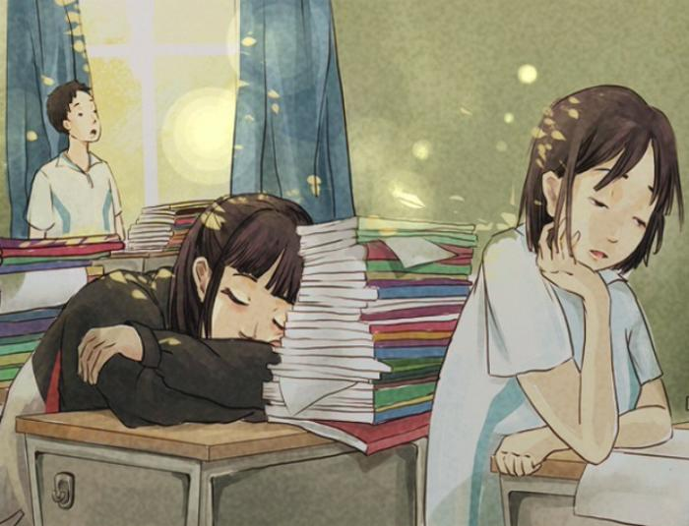
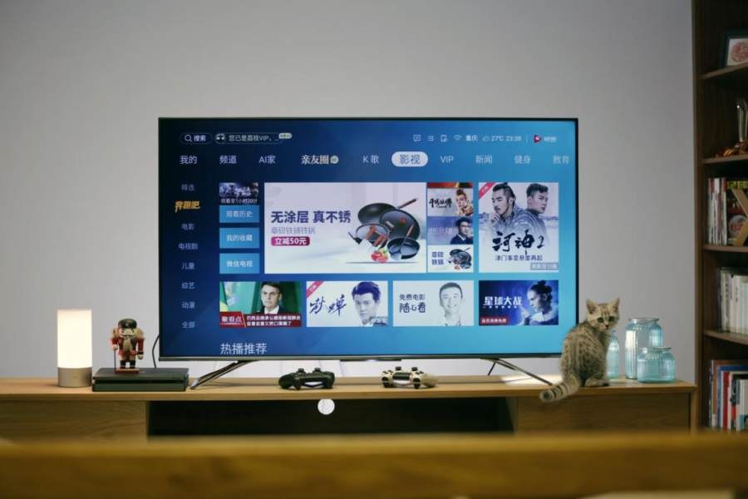
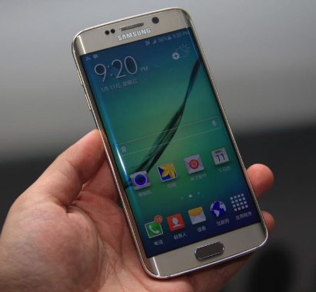
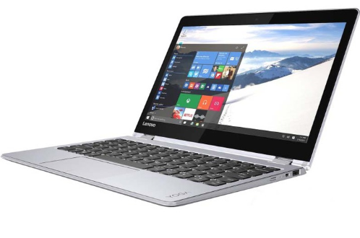
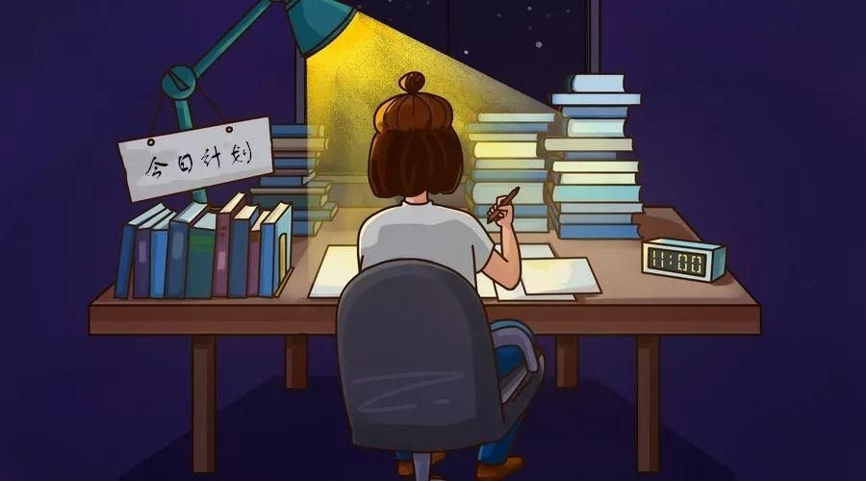
五．班主任总结
“你喜欢课外阅读吗?喜欢的理由是什么?不喜欢的理由是什么?”
不喜欢课外阅读的原因主要有三个：
认为阅读没什么意思 （7人）
网络、电视等娱乐方式更具有吸引力 （20人）
  考试学业压力大，没有时间 （15人）
Notes:
针对第一个理由，你能说服他吗?下面我将列举一组人名:爱因斯坦马克思、弗洛伊德、卡夫卡、普鲁斯特(展示图片)，他们虽然来自科学哲学、文学等不同领域，但有一点是相同的，他们都是犹太人。犹太人有一项令世界其他民族羡慕的成绩单一一他们在全世界诺贝尔获奖者中占22％。为什么会有如此大的成就?这可能与他们的一个习惯有关。
犹太人算是世界上年阅读量最大的民族。在这个民族，有一个和书有关的习俗:当一个孩子还不识字的时候，他的家人就会拿出一本书，在书的封面上抹些蜂蜜，让孩子去亲近书，亲吻书，知道书是“甜”的。犹太人天生就表现出了对书的亲切感。那么，那些认为阅读没什么意思的同学，请你想想，也许你还没有真正地亲近书，尝到读书的甜头。我们可以试着找一个安静的下年，静静地翻开一本好书，也许你自然就会发现，阅读并不是没有意思。
针对第二个理由，请同学们比较一下电视、网络和书籍的相同和不同之处。(预设:学生回答，电视、网络和书籍都可以给我们带来知识;看电视，我们主要看图像;看书，我们主要看文字;电视、网络可能更吸引大家的眼球吧，比较快捷，看书则需要多一点思考，比较慢;等等。)
同学们分析了电视、网络和书这两种媒介的不同，发现它们之间各有优势。那么书较之于电视、网络，优势在什么地方呢?电视、网络，主要靠图像传递信息;书，主要靠文字传递信息。下面我们来感受一下，图像和文字之间的不同之处。
请大家闭上眼睛，听老师朗读一段话，请根据这段文字联想一幅画面“晋太元中，武陵人捕鱼为业。缘溪行，忘路之远近。忽逢桃花林，夹岸数百步，中无杂树，芳草鲜美，落英缤纷，渔人甚异之。复前行，欲穷其林。(展示一张普通桃林的图片。)
请同学们保留住你脑海中的那幅画面，慢慢张开眼睛。把你心中的图画和老师屏幕上播放的图画作比较，哪幅更美?
(预设:学生回答，心中的图画更美。因为在字里行间融了想象，因而更神奇、更美丽。)
确实，通过文字，我们可以尽情想象;而看图，有时会阻碍我们的想象力。因此，可以得出一个结论:(有时)文字更具有想象力。如果你想成为一个想象力丰富的人，那么阅读是一个很好的提升想象力的方法。(展示一张莲花的图片)这幅图片本来就很美。但大家试想一下，如果在这张图旁，题上一行字:“出淤泥而不染，濯清涟而不妖，中通外直，不蔓不枝，香远益清，亭亭净植，可远观而不可亵玩焉。”读着这段文字，你再看这幅图，你看到的仅仅是一支莲花吗?
(预设:学生回答，还联想到了莲所代表的高洁品质等。)
这就是说，图像给我们带来的是比较表面的思考，而文字可以帮我们从表面再深入一步，思考更多的话题。我们通常发现，身边比较有思想的同学，往往是比较喜欢阅读的。这说明(有时)文字更具有思想深度。在你们这个年龄阶段，电视、网络往往对你们有更大的吸引力，但这个年龄也是培养你们想象力、思维深度的好时期，所以，大家应该少花一点时间在电视、网络上，多去阅读吧。
下面分析第三条理由“考试学业压力大，没有时间”，这确实是一个很现实的问题。那么同学们如何应对这一问题呢?下面我们完成一个填空题“我爱 阅读”，给自己的阅读找时间和空间。
(预设学生回答:我爱睡前读，我爱假期读，我爱周末读，我爱课间读，我受书店读，我爱等车读，我爱图书馆读等。)
希望每位同学为自己的课外阅读找到合理的时间，尽情去体味阅读的快乐。
刚オ我们一一分析了大家不喜欢阅读的理由。其实在我们身边，很多同学很喜欢课外阅读，那么他们为什么喜欢呢?老师从调查问卷中摘录了些同学的观点
(屏幕呈现同学们喜欢阅读的话。)
“在阅读中，我学会了如何去写作，这提高了我的语文能力。”“
“阅读可以给我带来很多课外知识，让我更多地了解这个世界。”
“我很喜欢读时安静的感觉，这是我课余放松的一种方式。”
:这些同学从不同角度说了自己喜欢阅读的原因。其实可以归结为点，他们都从阅读中找到了属于自己的快乐，因自身提高而快乐，因博闻强识而快乐，因修养身心而快乐。所以，老师送大家一句话:你也可以“悦”读。

Slide 30
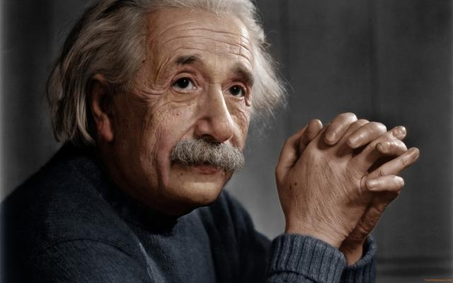
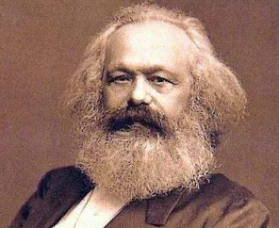
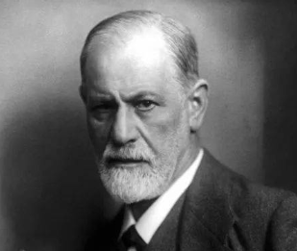
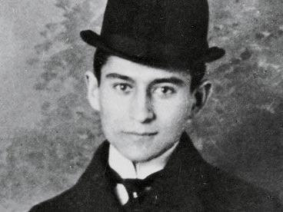
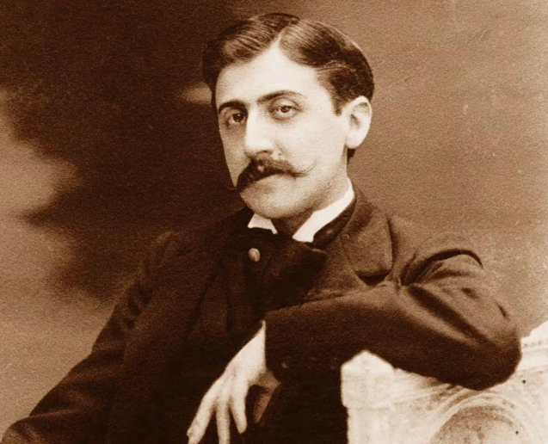
五．班主任总结
1. 认为阅读没什么意思
爱因斯坦、马克思、弗洛伊德、卡夫卡、普鲁斯特
犹太人有一项令世界其他民族羡慕的成绩单一一他们在全世界诺贝尔获奖者中占22％
世界上年阅读量最大的民族
Notes:
针对第一个理由，你能说服他吗?下面我将列举一组人名:爱因斯坦、马克思、弗洛伊德、卡夫卡、普鲁斯特(展示图片)，他们虽然来自科学哲学、文学等不同领域，但有一点是相同的，他们都是犹太人。犹太人有一项令世界其他民族羡慕的成绩单一一他们在全世界诺贝尔获奖者中占22％。为什么会有如此大的成就?这可能与他们的一个习惯有关。
犹太人算是世界上年阅读量最大的民族。在这个民族，有一个和书有关的习俗:当一个孩子还不识字的时候，他的家人就会拿出一本书，在书的封面上抹些蜂蜜，让孩子去亲近书，亲吻书，知道书是“甜”的。犹太人天生就表现出了对书的亲切感。那么，那些认为阅读没什么意思的同学，请你想想，也许你还没有真正地亲近书，尝到读书的甜头。我们可以试着找一个安静的下午，静静地翻开一本好书，也许你自然就会发现，阅读并不是没有意思。

Slide 31
小故事
犹太人算是世界上年阅读量最大的民族。在这个民族，有一个和书有关的习俗:
当一个孩子还不识字的时候，他的家人就会拿出一本书，在书的封面上抹些蜂蜜，让孩子去亲近书，亲吻书，知道书是“甜”的。犹太人天生就表现出了对书的亲切感。
我们可以试着找一个安静的下年，静静地翻开一本好书，也许你自然就会发现，阅读并不是没有意思。

Slide 32
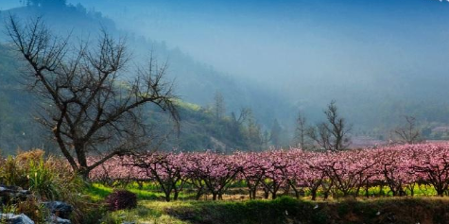
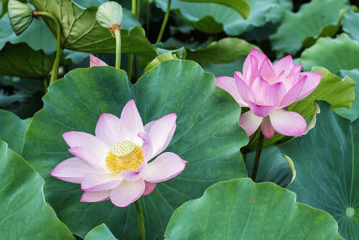
五．班主任总结
2. 网络、电视等娱乐方式更具有吸引力
比较一下电视、网络和书籍的相同和不同之处
莲所代表的高洁品质
请大家闭上眼睛，听老师朗读一段话，请根据这段文字联想一幅画面
“晋太元中，武陵人捕鱼为业。缘溪行，忘路之远近。忽逢桃花林，夹岸数百步，中无杂树，芳草鲜美，落英缤纷，渔人甚异之。复前行，欲穷其林。”
确实，通过文字，我们可以尽情想象;而看图，有时会阻碍我们的想象力。因此，可以得出一个结论:(有时)文字更具有想象力。如果你想成为一个想象力丰富的人，那么阅读是一个很好的提升想象力的方法。
“出淤泥而不染，濯清涟而不妖，中通外直，不蔓不枝，香远益清，亭亭净植，可远观而不可亵玩焉。”
图像给我们带来的是比较表面的思考，而文字可以帮我们从表面再深入一步，思考更多的话题。我们通常发现，身边比较有思想的同学，往往是比较喜欢阅读的。这说明(有时)文字更具有思想深度。在你们这个年龄阶段，电视、网络往往对你们有更大的吸引力，但这个年龄也是培养你们想象力、思维深度的好时期，所以，大家应该少花一点时间在电视、网络上，多去阅读吧。
Notes:
针对第二个理由，请同学们比较一下电视、网络和书籍的相同和不同之处。(预设:学生回答，电视、网络和书籍都可以给我们带来知识;看电视，我们主要看图像;看书，我们主要看文字;电视、网络可能更吸引大家的眼球吧，比较快捷，看书则需要多一点思考，比较慢;等等。)
同学们分析了电视、网络和书这两种媒介的不同，发现它们之间各有优势。那么书较之于电视、网络，优势在什么地方呢?电视、网络，主要靠图像传递信息;书，主要靠文字传递信息。下面我们来感受一下，图像和文字之间的不同之处。
请大家闭上眼睛，听老师朗读一段话，请根据这段文字联想一幅画面“晋太元中，武陵人捕鱼为业。缘溪行，忘路之远近。忽逢桃花林，夹岸数百步，中无杂树，芳草鲜美，落英缤纷，渔人甚异之。复前行，欲穷其林。(展示一张普通桃林的图片。)
请同学们保留住你脑海中的那幅画面，慢慢张开眼睛。把你心中的图画和老师屏幕上播放的图画作比较，哪幅更美?
(预设:学生回答，心中的图画更美。因为在字里行间融了想象，因而更神奇、更美丽。)
确实，通过文字，我们可以尽情想象;而看图，有时会阻碍我们的想象力。因此，可以得出一个结论:(有时)文字更具有想象力。如果你想成为一个想象力丰富的人，那么阅读是一个很好的提升想象力的方法。(展示一张莲花的图片)这幅图片本来就很美。但大家试想一下，如果在这张图旁，题上一行字:“出淤泥而不染，濯清涟而不妖，中通外直，不蔓不枝，香远益清，亭亭净植，可远观而不可亵玩焉。”读着这段文字，你再看这幅图，你看到的仅仅是一支莲花吗?
(预设:学生回答，还联想到了莲所代表的高洁品质等。)
这就是说，图像给我们带来的是比较表面的思考，而文字可以帮我们从表面再深入一步，思考更多的话题。我们通常发现，身边比较有思想的同学，往往是比较喜欢阅读的。这说明(有时)文字更具有思想深度。在你们这个年龄阶段，电视、网络往往对你们有更大的吸引力，但这个年龄也是培养你们想象力、思维深度的好时期，所以，大家应该少花一点时间在电视、网络上，多去阅读吧。

Slide 33
五．班主任总结
3.考试学业压力大，没有时间
下面我们完成一个填空题 “我爱 阅读” ，给自己的阅读找时间和空间。
我爱睡前读，我爱假期读，我爱周末读，我爱课间读，我爱书店读，我爱等车读，我爱图书馆读。
希望每位同学为自己的课外阅读找到合理的时间，尽情去体味阅读的快乐。
Notes:
下面分析第三条理由“考试学业压力大，没有时间”，这确实是一个很现实的问题。那么同学们如何应对这一问题呢?下面我们完成一个填空题“我爱 阅读”，给自己的阅读找时间和空间。
(预设学生回答:我爱睡前读，我爱假期读，我爱周末读，我爱课间读，我受书店读，我爱等车读，我爱图书馆读等。)
希望每位同学为自己的课外阅读找到合理的时间，尽情去体味阅读的快乐。
刚オ我们一一分析了大家不喜欢阅读的理由。其实在我们身边，很多同学很喜欢课外阅读，那么他们为什么喜欢呢?老师从调查问卷中摘录了些同学的观点
(屏幕呈现同学们喜欢阅读的话。)
“在阅读中，我学会了如何去写作，这提高了我的语文能力。”“
“阅读可以给我带来很多课外知识，让我更多地了解这个世界。”
“我很喜欢读时安静的感觉，这是我课余放松的一种方式。”
:这些同学从不同角度说了自己喜欢阅读的原因。其实可以归结为点，他们都从阅读中找到了属于自己的快乐，因自身提高而快乐，因博闻强识而快乐，因修养身心而快乐。所以，老师送大家一句话:你也可以“悦”读。

Slide 34

五．班主任总结
喜欢课外阅读
老师从调查问卷中摘录了些同学的观点：
“在阅读中，我学会了如何去写作，这提高了我的语文能力。”“
“阅读可以给我带来很多课外知识，让我更多地了解这个世界。”
“我很喜欢读时安静的感觉，这是我课余放松的一种方式。”
从阅读中找到了属于自己的快乐，因自身提高而快乐，因博闻强识而快乐，因修养身心而快乐。所以，老师送大家一句话:
你也可以“悦”读。

Slide 35
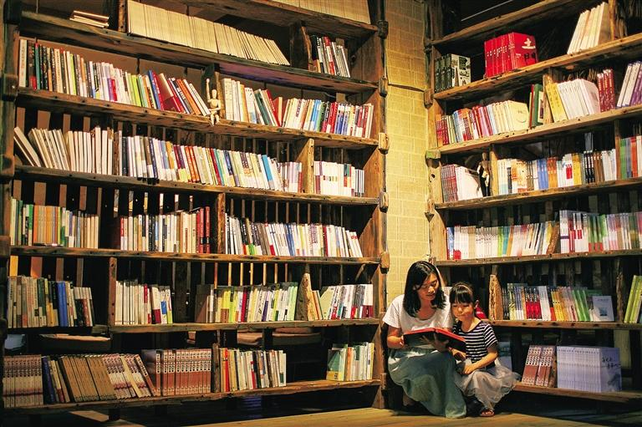

Slide 36


Slide 37
谢 谢 ！

